Slide 1
বিসমিল্লাহির রহমানির রহিম
সবাইকে স্বাগতম

Slide 2
পরিচিতি পর্ব
শিক্ষক পরিচিতি
পাঠ পরিচিতি
শ্রেণিঃ সপ্তম
বিষয়ঃ তথ্য ও যোগাযোগ প্রযুক্তি
অধ্যায়ঃ দ্বিতীয়
সময়ঃ ৪০ মিনিট
তারিখঃ ১৬-০১-২০২০ খ্রিঃ
মোছাঃ সালমিনুর আকতার
সহকারি শিক্ষক (কম্পিউটার)
নিশ্চিন্তপুর দারুল উলুম দাখিল মাদ্রাসা
মাদলা, শাজাহানপুর, বগুড়া।
ই-মেইলঃ salminursheuly@gmail.com

Slide 3
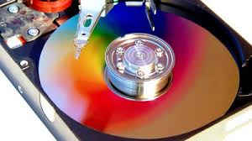
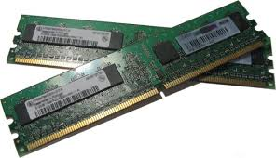
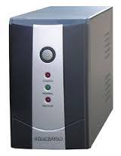
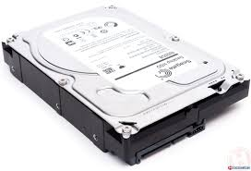
নিচের ছবিগুলি লক্ষ কর

Slide 4
আজকের পাঠ
মেমোরী ও স্টোরেজ ডিভাইজ

Slide 5
শিখন ফল
এই পাঠ শেষে শিক্ষার্থীরা---
১। র্্যম কি তা বলতে পারবে।
২। র‍্যম ও রমের পার্থক্য বর্ননা করতে পারবে।
৩। পেনড্রাইভ এর গুরুত্ব সম্পর্কে বর্ণনা করতে পারবে।

Slide 6
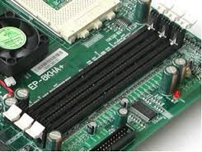
র‍্যম
একটি সিস্টেম ইউনিটে একের অধিক র‌্যম ব্যবহার করা যায়। র‌্যাম একটি অস্থায়ী মেমরী।

Slide 7
একক কাজঃ
সময়ঃ ৪ মিনিট
১। কোনটি স্থায়ী স্মৃতি?
২।কোনটি অস্থায়ী স্মৃতি?

Slide 8
সমাধান
১। রম একটি স্থায়ী স্মৃতি। যেখানে তথ্যগুলো স্থায়ীভাবে সংরক্ষণ করা যায়।
২। র‌্যম একটি অস্থায়ী স্মৃতি। যেখানে তথ্য লিখা যায়, পড়া যায় ও মুছা যায়।

Slide 9
পেনড্রাইভ
পেনড্রাইভও একটি স্টোরেজ ডিভাইস। এর ধারণ ক্ষমতার উপর ভিত্তি করে তথ্য সংরক্ষন ও স্থানান্তর করা যায়।

Slide 10
জোড়ায় কাজঃ সময়ঃ ৭ মিনিট
১। চিত্রে দেখানো ছাড়াও আরও ২টি স্টোরেজ ডিভাইস এর নাম বলো। এবং এর সুবিধা গুলো কি কি?

Slide 11
সমাধান
১। দুটি স্টোরেজ ডিভাইস হলো ঃ (ক) সিডি। (খ) ডিভিডি। তথ্য সংরক্ষণ করা যায়। স্থানান্তর করা যায়।

Slide 12
মূল্যায়ন
১।কম্পিউটারের অস্থায়ী স্মৃতিকে--
i Ram বলে
ii rom বলে
iii হার্ডওয়্যার বলে ।
নিচের কোনটি সঠিক?
ক) i খ) i, ii গ) ii ও iii ঘ) i, ii ও iii

Slide 13
২। র‍ম একটি
স্থায়ী মেমোরি
অস্থায়ী মেমোরি
ক্যাশ মেমোরি
নিচের কোনটি সঠিক?
ক. i খ. ii . গ iii ঘ i, ii, ও iii

Slide 14
৩। Rom এর পূর্নরুপ কী ? a) Random access memory. b) Root only memory. c) Read only memory. d) Red only memory.

Slide 15
বাড়ীর কাজ
স্থায়ী ও অস্থায়ী মেমরীর মধ্যে ৫টি পার্থক্য লিখে নিয়ে আসবে।

Slide 16
আল্লাহ হাফেজ।

